Slide 1
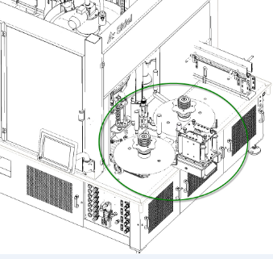
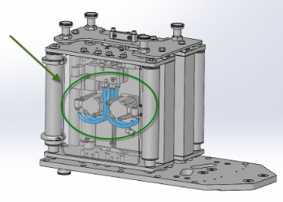
Previna paradas por falta de peças
Kit de cilindros para unidade de emenda Festo
VALOR E VANTAGENS
DESCRIÇÃO
Solução mais segura com componente novo da Sidel.
Previne longas paradas em caso de falha
  O uso dos antigos cilindros BIMBA, instalados na gama anterior de rotuladoras, foi descontinuado pela Sidel.
  Risco iminente de indisponibilidade de peças de reposição.
  Risco de parada prolongada de equipamentos em fábricas de envase.
Melhor desempenho (precisão para aplicações de alta velocidade, tempo reduzido para reiniciar após inatividade)
  Testes internos mostram uma precisão de emenda aproximadamente 50% superior (de 8 mm de offset a 3 mm de offset no primeiro funcionamento após inatividade) para aplicações de alta velocidade.
  Taxa de falha reduzida no primeiro funcionamento após inatividade (acionamento retardado do pistão após parada prolongada ).
Custo reduzido na compra de peças de reposição
  O próprio cilindro de reposição teve uma redução de custo.
  Novo sistema com novos cilindros de emenda:
    O novo sistema consiste em novos cilindros pneumáticos Festo. Geralmente, 2 cilindros para as lâminas e 2 para os blocos para cada unidade de emenda integrada.
    Inclui novas placas de montagem de blocos, novas placas de montagem de facas, conectores e material para reequipamento.
Localização
Cilindros na unidade de emenda
Valor: Obsolescência
Equipamento: Rollquattro, Matrix
Código do catálogo: OCL002

